Slide 1
Sprawozdanie z działalności wójta
Lisewo, 27.03.2019 r.

Slide 2
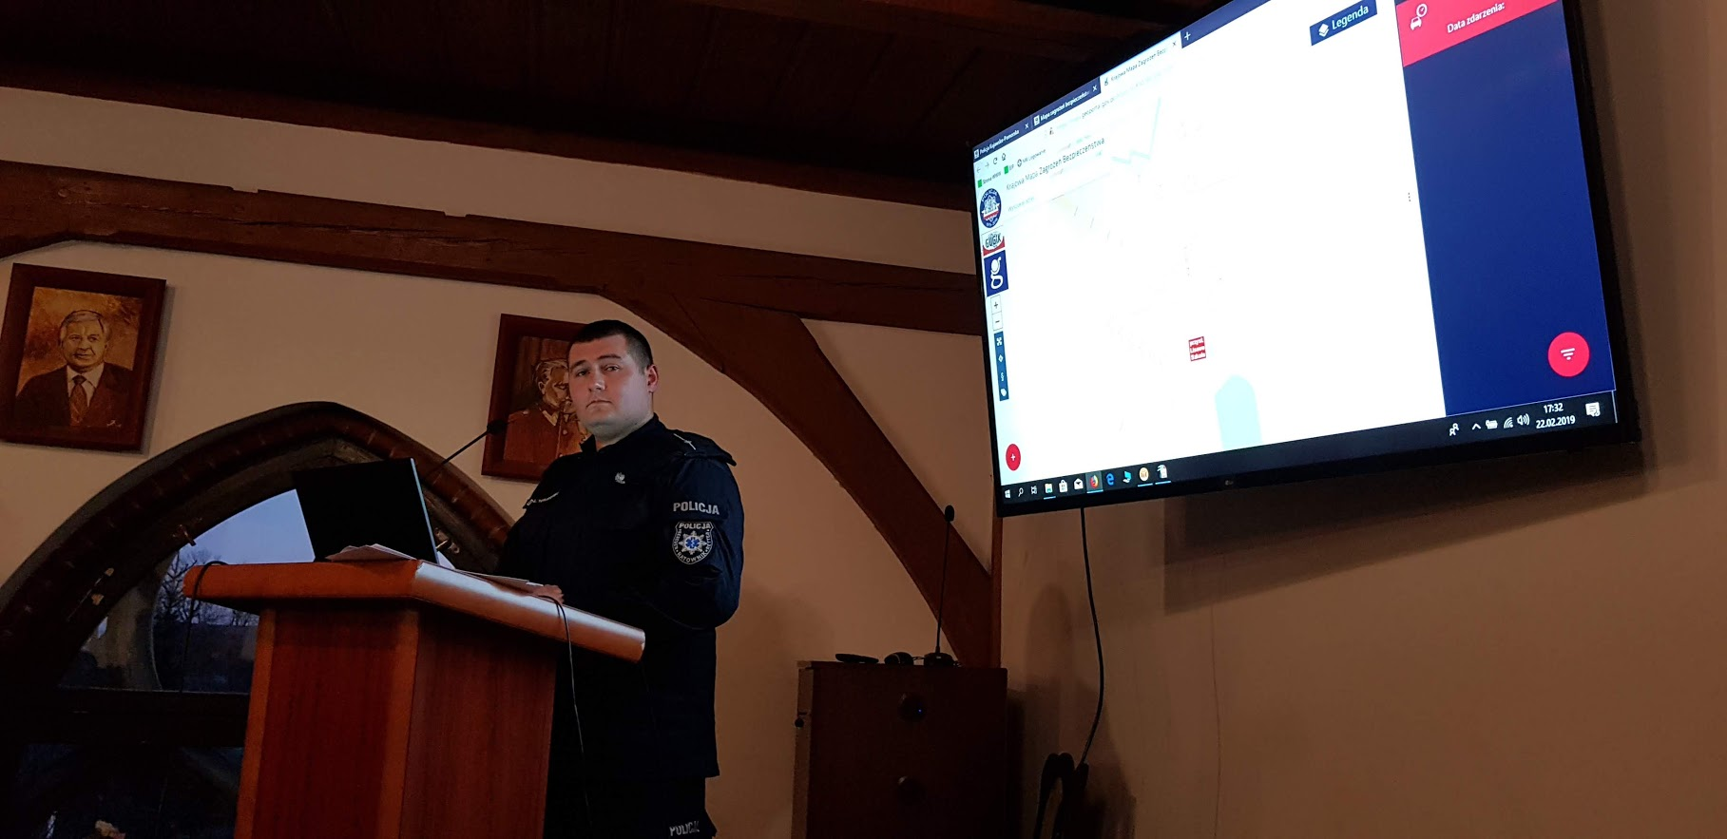
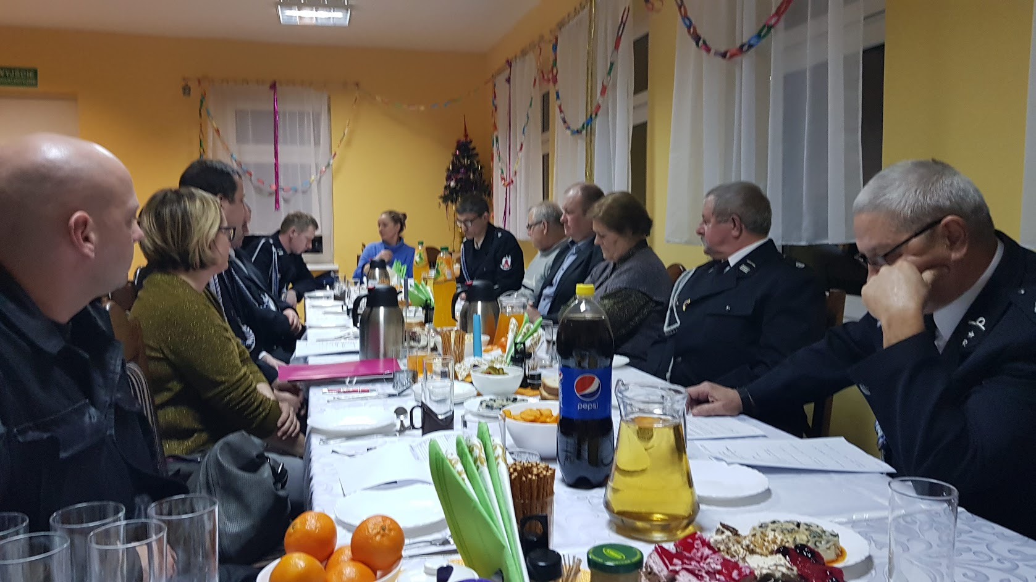
21.02.2019 – 04.03.2019
21.02.2019 Spotkanie ws. Projektu Działaj Lokalnie
22.02.2019 Jubileusz 10-lecia ZAZ
Konsultacje z policją
23.02.2019 Biegi szkółek kolarskich
25.02.2019 Spotkanie z mieszkańcami Kamlarek
26.02.2019 Powiatowa Gala Mistrzów Sportu
27.02.2019 Spotkanie z Prezesem koła PZW
Klub Aktywnego Mieszkańca
28.02.2019 Podpisanie Aktu notarialnego z Energa Operator
04.03.2019 Szkolenie w Regionalnej Izbie Obrachunkowej

Slide 3
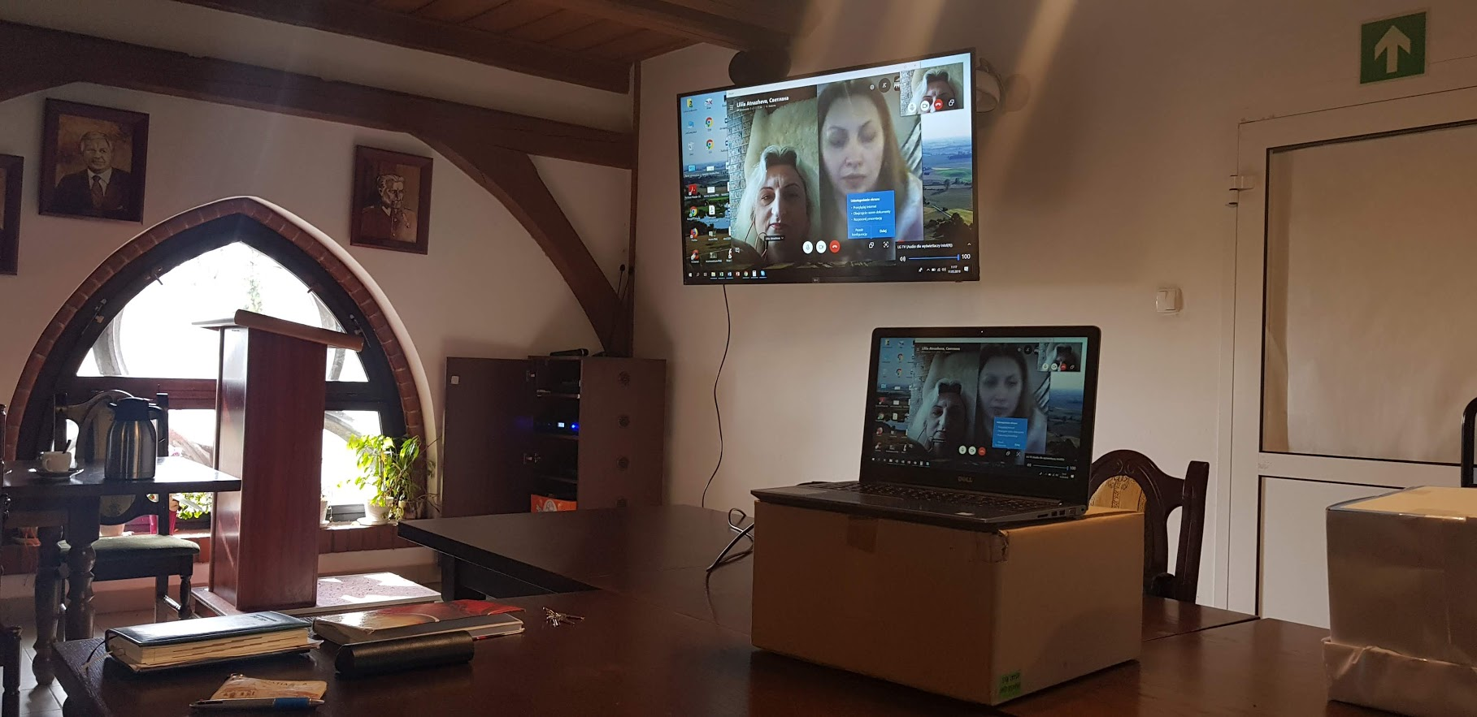
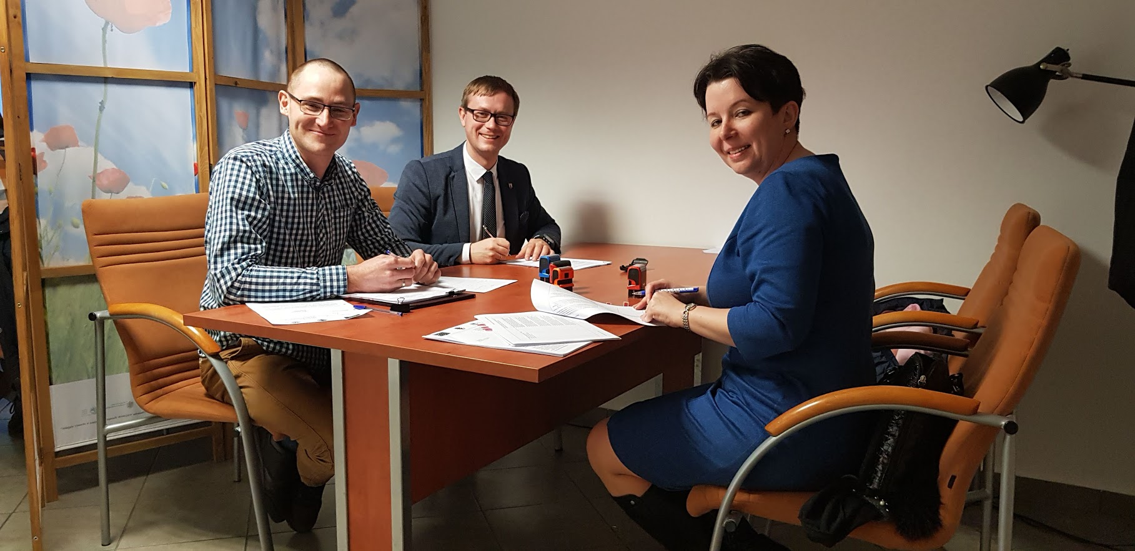
05.03.2019 – 15.03.2019
05.03.2019 Spotkanie w sprawie biegu
06.03.2019 Sesja RG
07.03.2019 Spotkanie w Stowarzyszeniu Przyjazny Uśmiech
08.03.2019 Spotkanie z komendantem policji
Spotkanie z Dawidem Okońskim
Dni kobiet w Piątkowie i Błachcie
11.03.2019 Wideokonferencja z Ukrainą
Udział w programie Samorządni TVP Bydgoszcz
12.03.2019 Podpisanie umowy PROW
Posiedzenie Gminnego Zespołu Zarządzania Kryzysowego
14.03.2019 Spotkanie z kierownikiem PZD

Slide 4
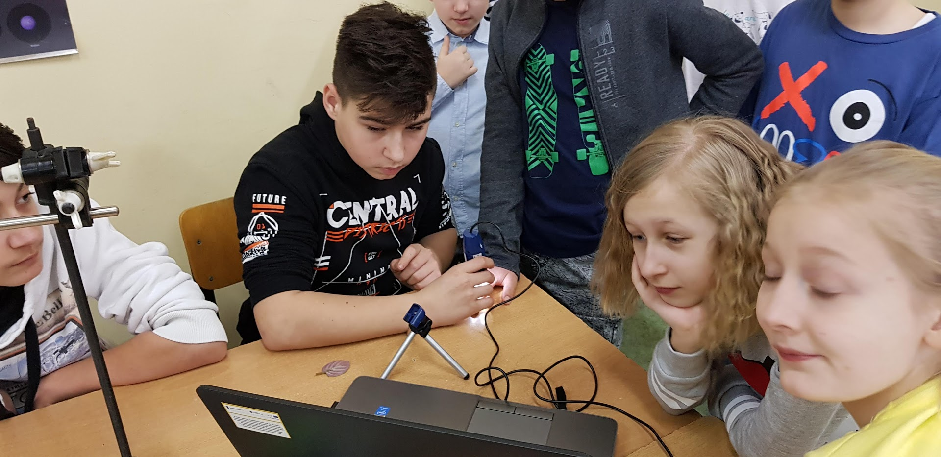
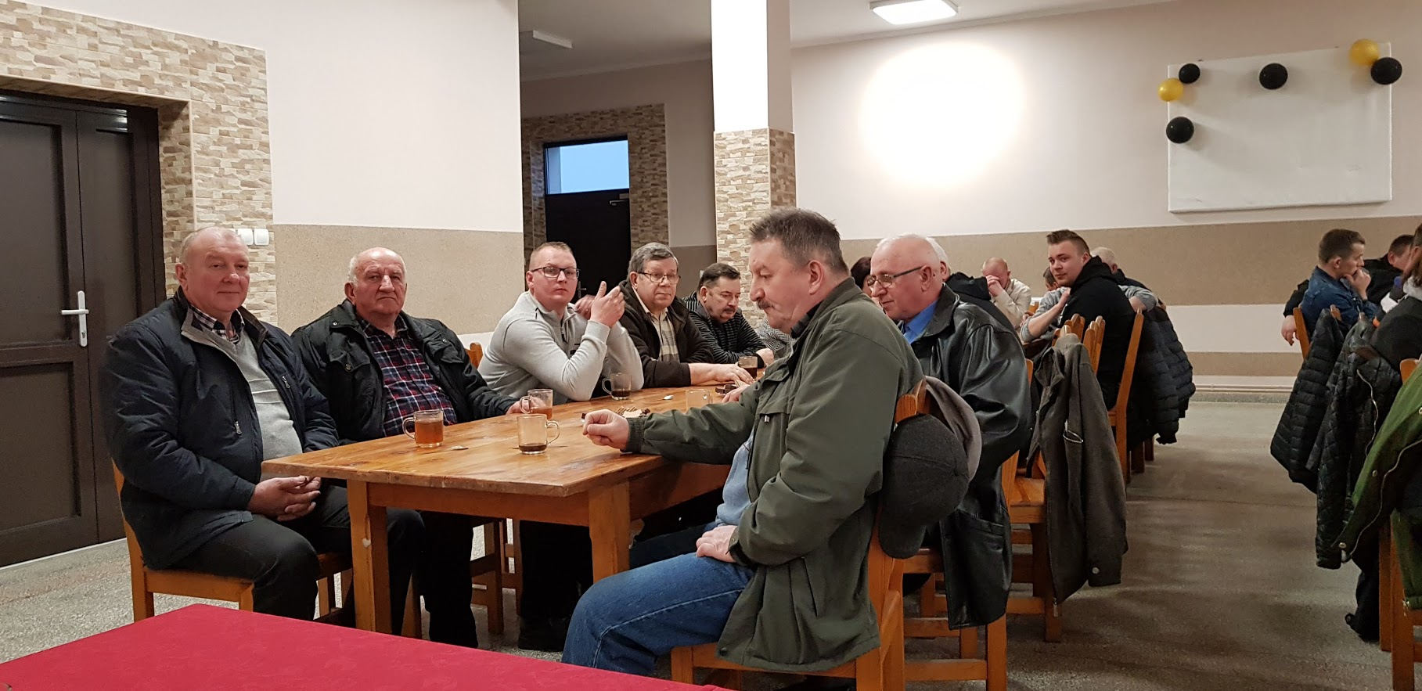
16.03.2019 – 26.03.2019
15.03.2019 Spotkanie z PSG
16.03.2019 Zebranie wiejskie w Strucfoniu
18.03.2019 Konwent wójtów
Zebrania Drzonowo Lipienek
19.03.2019 Zebrania Kornatowo Mgoszcz
20.03.2019 Zebrania Wierzbowo i Linowiec
21.03.2019 Dni nowoczesnych technologii
Zebrania Bartlewo, Błachta
25.03.2019 Spotkanie ze starostą
Zebrania Krusin, Pniewite
26.03.2019 Zebrania Piątkowo, Krajęcin

Slide 5
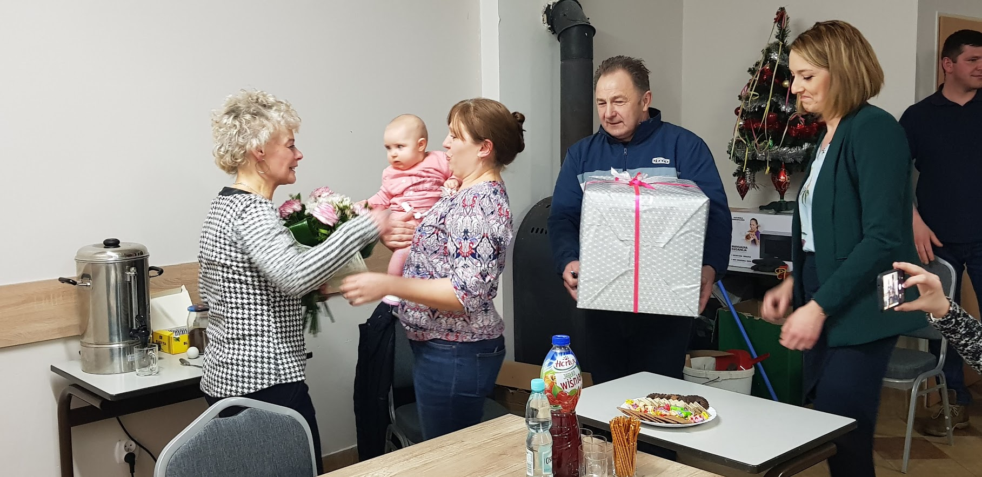
Zmiany w sołectwach
Drzonowo – pani Monika Wonatowska
Strucfoń – pan Mariusz Fota
Bartlewo – pan Marcin Szpadziński
Wierzbowo – pani Anna Pawlak
Piątkowo – pan Tadeusz Kiliszek

Slide 6
Dziękuję za uwagę
Jakub Kochowicz
Urząd Gminy Lisewo
Ul. Chełmińska 2
86-230 Lisewo
www.lisewo.com
Tel. 501 781 069
Email: wojt@lisewo.com

